Slide 1

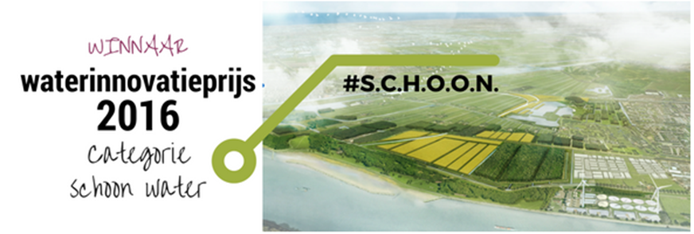
Hoogheemraadschap van Delfland
Marktconsultatie Zoetwaterfabriek
Jelle Visser – directeur uitvoering -
Notes:
Schoonmaken effluent en Hergebruik voor Oppervlaktewater Op Natuurlijke wijze

Slide 2
Hoogheemraadschap van Delfland
Marktconsultatie Zoetwaterfabriek
Werner Krijger – projectmanager -
Notes:
Schoonmaken effluent en Hergebruik voor Oppervlaktewater Op Natuurlijke wijze

Slide 3
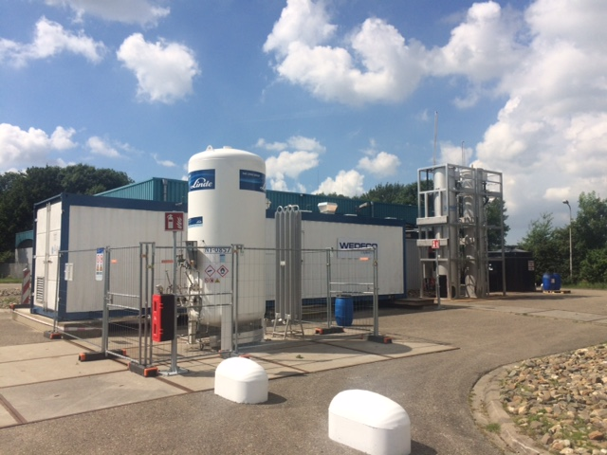
Hoogheemraadschap van Delfland
Marktconsultatie Zoetwaterfabriek
Notes:
Schoonmaken effluent en Hergebruik voor Oppervlaktewater Op Natuurlijke wijze

Slide 4
Hoogheemraadschap van Delfland
Marktconsultatie Zoetwaterfabriek
Tijd | Programma onderdeel
14.00-14.15 uur | Inloop met koffie/thee
14.15–14.45 uur | Welkom en toelichting op het project
14.45-15.00 uur | Vragen en korte pauze
14.55-15.30 uur | Gespreksronde
15.30-15.45 uur | Plenaire terugkoppeling
15.45-16.00 uur | Toelichting op vervolg en afsluiting
Notes:
Schoonmaken effluent en Hergebruik voor Oppervlaktewater Op Natuurlijke wijze

Slide 5

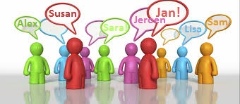
Hoogheemraadschap van Delfland
Marktconsultatie Zoetwaterfabriek
Notes:
Schoonmaken effluent en Hergebruik voor Oppervlaktewater Op Natuurlijke wijze

Slide 6
Hoogheemraadschap van Delfland
Waterharmonica & Zoetwaterfabriek
Notes:
Schoonmaken effluent en Hergebruik voor Oppervlaktewater Op Natuurlijke wijze

Slide 7
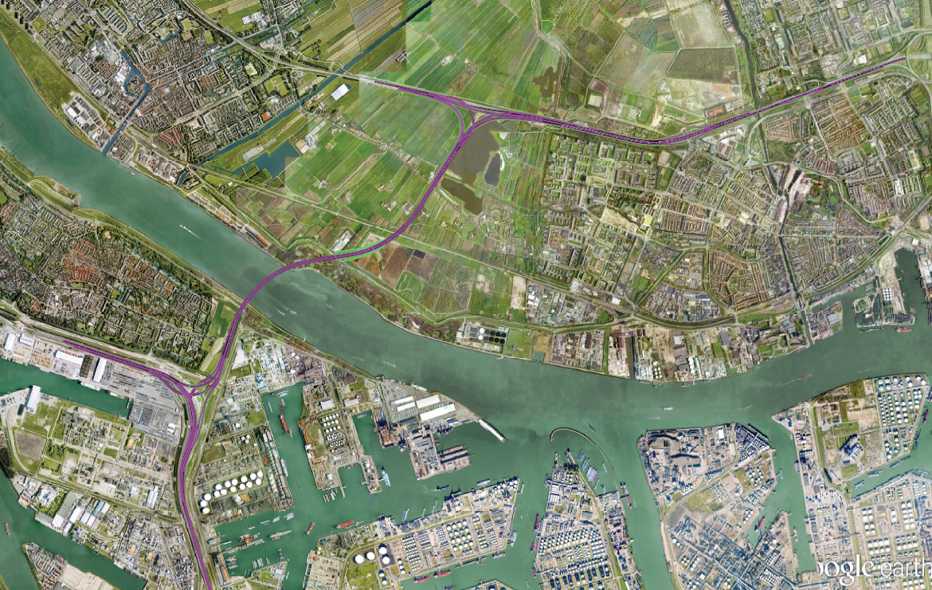
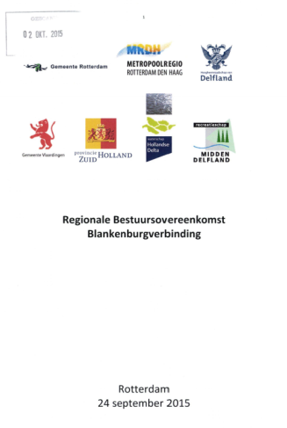








Kwaliteitsprogramma
B L A N K E N B U R G V E R B I N D I N G

Slide 8
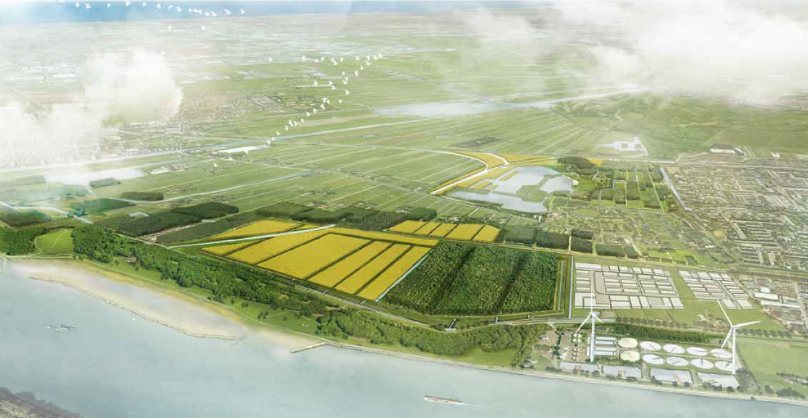
Kwaliteitsprogramma ‘Nieuw Waterland’
Krabbepark
(Gemeente M1,M2, M3)
Waterharmonica
(Hoogheemraadschap M14)
Fietsverbinding
(Gemeente M4)
Oeverbos
(Staatsbosbeheer M5)
Zoetwaterfabriek
(Hoogheemraadschap M14)

Slide 9

Randvoorwaarden / uitgangspunten
Randvoorwaarden:
Afspraken met regiopartners over Natuur, Bos en Recreatie compensatie
Afspraken met regiopartners over financiering incl. B&O WH
Besluit over inlaten water 4e trap zuivering op poldersysteem
Besluit go / no-go algemeen bestuur februari 2019
Uitgangspunten:
Gereed bij openstelling BBV
Tijdige upgrade AWZI DGL
Notes:
RV VV besluit 2015: B&O kosten door regio, vlooienvijver als onderdeel vd WH, Grond om niet ter beschikking.

Slide 10
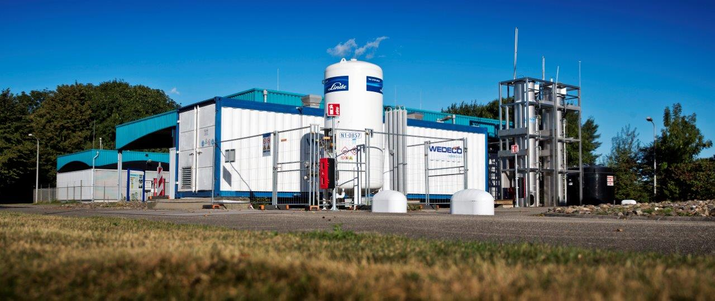
Afgeronde pilot Zoetwaterfabriek
De techniek Ozon – Zand komt als beste zuiveringstechniek uit de analyse (BBT)

Slide 11
Functie Zoetwaterfabriek
Extra zuiveringsstap Ozon + zandfilter:
Voldoen aan toekomstige wet- en regelgeving.
* verwijderen van medicijnresten
* verwijderen van bestrijdingsmiddelen e.d.
Duurzame zoetwatervoorziening
* sluiten van de waterketen
* zelfvoorzienendheid zoetwater bij grote droogte
Verbeteren waterkwaliteit Krabbeplas (zwemplas)
* voldoen aan zwemwaterkwaliteit richtlijnen
* verkleinen kans op blauwalg

Slide 12
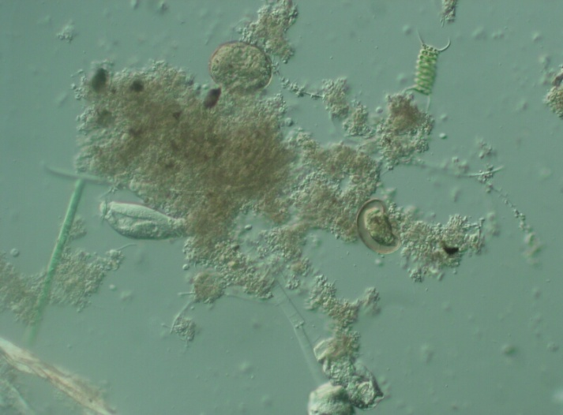
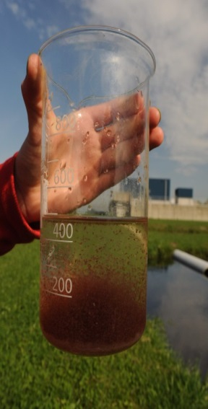
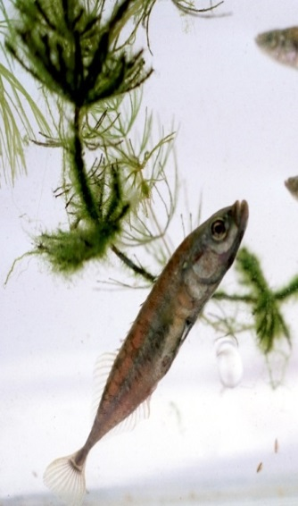
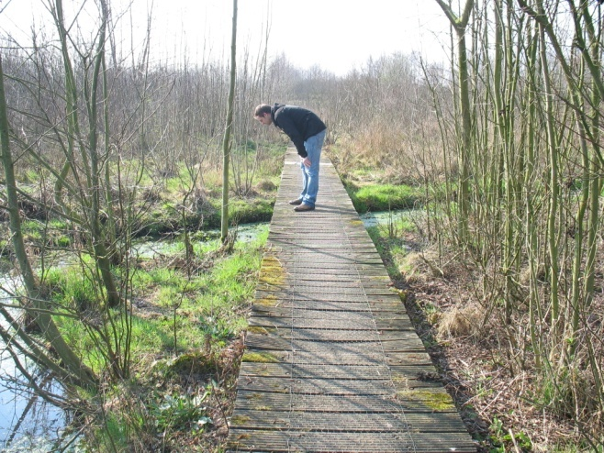
Functie Waterharmonica
Spil van het kwaliteitsprogramma
Levert een verhoogde natuurlijke diversiteit
Bestrijden blauwalg in Krabbeplas (zwemplas)
Natuurcompensatie BBV (RWS)

Slide 13
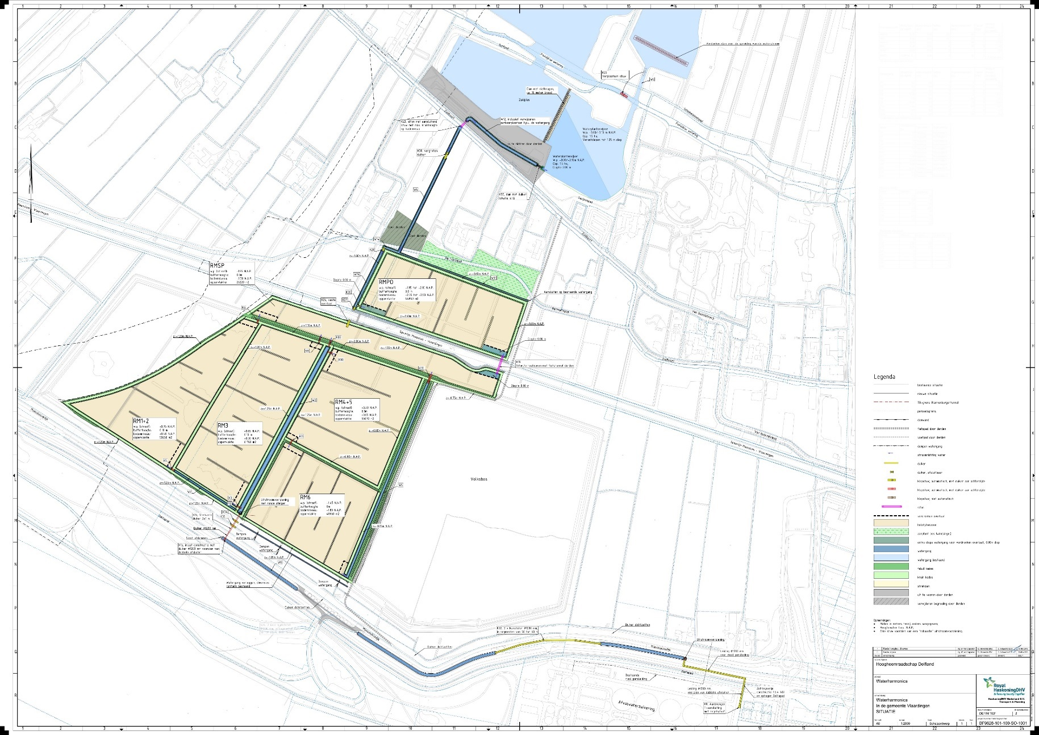
SCHETSONTWERP WATERHARMONICA

Slide 14
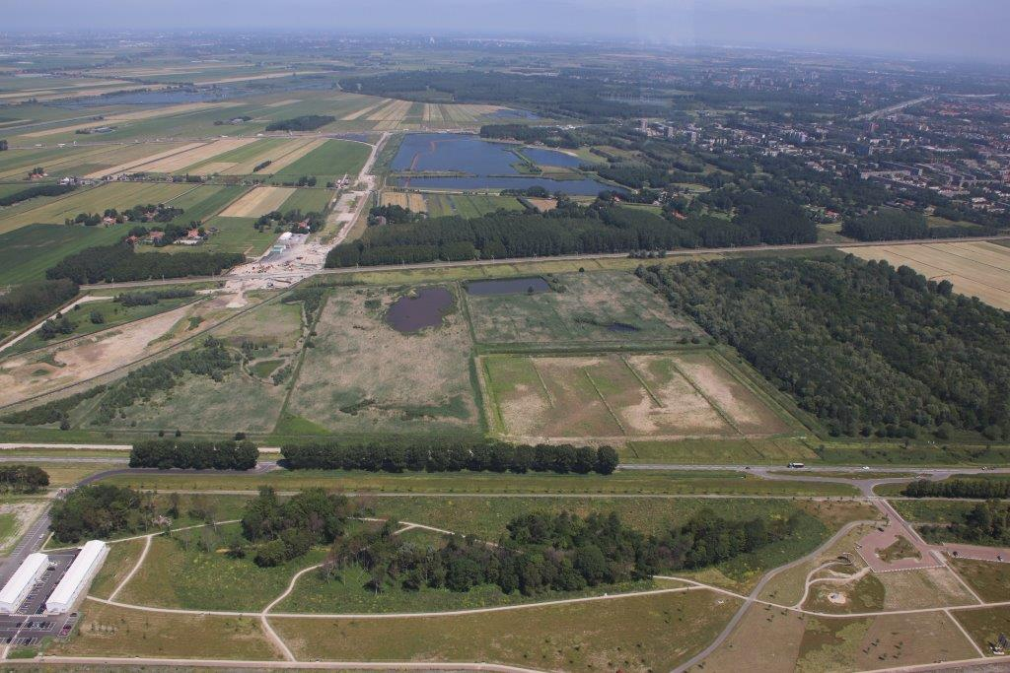

Slide 15

Hoogheemraadschap van Delfland
Waterharmonica & Zoetwaterfabriek
Notes:
Schoonmaken effluent en Hergebruik voor Oppervlaktewater Op Natuurlijke wijze

Slide 16
Hoogheemraadschap van Delfland
Gespreksronde Marktconsultatie
De wijze van inrichting van het bouwteam zoals beschreven in ons marktconsultatiedocument
Wat moeten we wel en/of niet doen om een goed samenwerkend bouwteam te krijgen (do’s en don’ ts)
Resultaat bouwteam; bestek of UAV-gc
Waar moeten we in de aanbesteding rekening mee houden om het voor partijen interessant te maken om in te schrijven
Wvttk
Notes:
Schoonmaken effluent en Hergebruik voor Oppervlaktewater Op Natuurlijke wijze

Slide 17
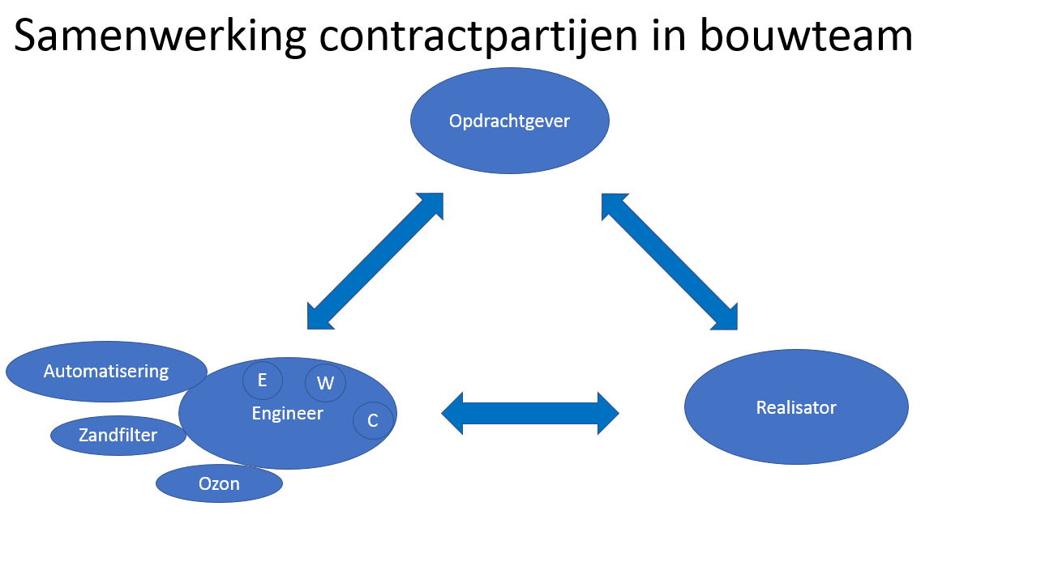

Slide 18
Hoogheemraadschap van Delfland
Vervolg Marktconsultatie
Stap | Omschrijving | Datum
1 | Publicatie document Marktconsultatie op TenderNed | Dinsdag 26 november 2019
2 | Sluitingsdatum aanmelding bijeenkomst en indienen vragenlijst | Donderdag 12 december 2019
3 | Interactieve bijeenkomst | Maandag 16 december 2019 van 14.00 – 16.00 uur; Phoenixstraat 32 te Delft
4 | Sluitingsdatum inleveren vragenlijst | Vrijdag 10 januari 2020 17.00 uur
5 | Publicatie verslag Marktconsultatie op TenderNed | Ntb
Notes:
Schoonmaken effluent en Hergebruik voor Oppervlaktewater Op Natuurlijke wijze

Slide 19
Hoogheemraadschap van Delfland
Marktconsultatie Zoetwaterfabriek
Hartelijk dank voor uw belangstelling en inbreng !!
Notes:
Schoonmaken effluent en Hergebruik voor Oppervlaktewater Op Natuurlijke wijze

